Slide 1
Rust 2023
clase 4

Slide 2
Temario
Collections:
Primera Parte:
Secuences: Vec, VecDeque, LinkedList
Maps: HashMap, BTreeMap
Segunda Parte:
Sets: HashSet, BTreeSet
Extra: BinaryHeap
Conclusiones

Slide 3
Collections: ¿Qué son?
Son estructuras de datos que permiten almacenar y organizar datos de una manera flexible y dinámica.

Slide 4
Secuences: Vec

Slide 5
Vec: creación y agregando elementos
fn main() {
//creacion
let mut vector = Vec::new();
//agregando elementos
for i in 1..7{
vector.push(i);
}
//recorriendolo
for j in vector{
println!("{j}");
}
}

Slide 6
Vec: accediendo a elementos
fn main() {
let mut vector = Vec::new();
for i in 10..18{
vector.push(i);
}
// para acceder al primer elemento
let primero = vector.first();
if let Some(elemento) = primero {
println!("El primer elemento es: {}", elemento);
}
println!("Tambien puedo acceder desde el indice: {}", vector[0]);
}

Slide 7
Vec: accediendo a elementos II
fn main() {
let mut vector = Vec::new();
for i in 10..18{
vector.push(i);
}
//para acceder al ultimo elemento
let ultimo = vector.last();
if let Some(elemento) = ultimo {
println!("El ultimo elemento es: {}", elemento);
}
println!("Tambien puedo acceder desde el indice: {}", vector[vector.len()-1]);
}

Slide 8
Vec: agregando elementos II
fn main() {
let mut vector = Vec::new();
for i in 10..18{
vector.push(i);
}
//otra forma de agregar elementos
let arreglo = [1,2,3];
vector.extend(arreglo);
println!("el ultimo elemento es:{}", vector[vector.len()-1]);
}

Slide 9
Vec: modificando elementos
fn main() {
let mut vector = Vec::new();
for i in 10..18{
vector.push(i);
}
println!("{:?}", vector);
//modificando elementos
for i in 1..vector.len(){
vector[i]+=4;
}
println!("{:?}", vector);
}

Slide 10
Vec: eliminando elementos
fn main() {
let mut vector = Vec::new();
for i in 1..7{
vector.push(i);
}
println!("{:?}", vector);
//eliminado un elemento de determinado indice
vector.remove(1);
println!("{:?}", vector);
}

Slide 11
Vec: simulando una pila
fn main() {
let mut vector = Vec::new();
for i in 1..7{
vector.push(i);
}
//simulando una pila
let elemento = vector.pop();
if let Some(desapilado) = elemento {
println!("desapilo el:{}", desapilado);
}
while let Some(desapilado) = vector.pop() {
println!("desapilo el:{}", desapilado)
}
}

Slide 12
Vec: otras maneras de instanciarlos
fn main() {
// otras formas de definirlos
let vector:Vec<i32> = vec![];
let otro_vector = vec![1, 2, 3];
let otro_mas_vector = vec![0;5];
println!("{:?}", vector);
println!("{:?}", otro_vector);
println!("{:?}", otro_mas_vector);
}
//más data: https://doc.rust-lang.org/std/vec/struct.Vec.html

Slide 13
Secuences: VecDeque

Slide 14
VecDeque: agregando y sacando datos
Es una cola de doble atención, se puede agregar al final, al principio y sacar del final y del principio.
use std::collections::VecDeque;
fn main() {
let mut buf = VecDeque::new();
for i in 1..5{
buf.push_back(i);
}
//[1,2,3,4,5]
for i in 10..15{
buf.push_front(i);
}
if let Some(numero) = buf.pop_front() {
println!("{numero}");
}
if let Some(numero) = buf.pop_back() {
println!("{numero}");
}
}

Slide 15
VecDeque: accediendo a los datos
fn main(){
use std::collections::VecDeque;
let mut deque: VecDeque<u32> = VecDeque::with_capacity(10);
for i in 1..3{
deque.push_front(i);
}
//puedo accerder por indice
println!("{}", deque[0]);
//puedo acceder por metodo get
match deque.get(0) {
Some(valor) => println!("{valor}"),
_ =>()
}//mejor con if let?
println!("{:?}", deque);
}

Slide 16
VecDeque: modificando los datos
fn main(){
use std::collections::VecDeque;
let mut deque: VecDeque<u32> = VecDeque::with_capacity(10);
for i in 1..3{
deque.push_front(i);
}
//puedo hacerlo directamente por posición
deque[0] = 22;
// puedo hacerlo a traves del método get_mut
if let Some(elem) = deque.get_mut(1) {
*elem = 7;
}
println!("{:?}", deque);
}
//más data: https://doc.rust-lang.org/std/collections/struct.VecDeque.html

Slide 17
Secuences: LinkedList

Slide 18
LinkedList: creación y agregado de elementos
fn main(){
use std::collections::LinkedList;
let mut list1 = LinkedList::new();
for i in 1..3{
list1.push_back(i);
}
for i in 3..7{
list1.push_front(i);
}
}

Slide 19
LinkedList: operaciones más importantes
list1.back();// retorna un Option con el ultimo elemento si existe
list1.front();// retorna un Option con el primer elemento si existe
list1.back_mut();// retorna un Option con el ultimo elemento mutable si existe
list1.front_mut();// retorna un Option con el primer elemento mutable si existe
list1.clone();// clona la lista en una nueva lista
list1.contains(&4); // retorna un boolean si contiene o no el elemento
list1.is_empty();// retorna un boolean si está o no vacía
list1.len();// retorna la longitud de elementos de la lista
list1.pop_back();// retorna el ultimo elemento eliminandolo de la lista
list1.pop_front();// retorna el primer elemento eliminandolo de la lista
list1.clear();// limpia toda la lista y la deja vacía
//más data: https://doc.rust-lang.org/std/collections/struct.LinkedList.html

Slide 20
Maps: HashMap

Slide 21
HashMap: creación y agregado de elementos
fn main(){
use std::collections::HashMap;
let mut balances = HashMap::new();
balances.insert(1, 10.0);
balances.insert(2, 0.0);
balances.insert(3, 150_000.0);
balances.insert(4, 2_000.0);
for (id, balance) in balances {
println!("{id} tiene $ {balance}");
}
}

Slide 22
HashMap: obtener y modificar un elemento
fn main(){
let mut balances:HashMap<i32, f64> = HashMap::new();
balances.insert(1, 10.0);
balances.insert(2, 0.0);
let id = 2;
let balance:Option<&mut f64> = balances.get_mut(&id);
match balance {
Some(balance) => *balance = *balance + 12.0,
_ => ()
}
if let Some(balance)= balances.get(&id){
println!("{balance}");
}
}

Slide 23
HashMap: otra forma de construir
fn main(){
let balances = HashMap::from([
(1, 10.0),
(2, 0.0),
]);
// obtener solo las claves
for id in balances.keys(){
println!("{id}");
}
//obtener solo los valores
for val in balances.values(){
println!("{val}");
}
}

Slide 24
HashMap: otros métodos importantes
balances.remove(&3);// elimina la clave-valor y retona un Option con el valor
balances.values_mut();// retorna los valores para poder modificarlos
balances.get_key_value(&1);// retorna un Option con el par clave-valor
balances.contains_key(&5);// retorna un bool
balances.entry(5).or_insert(0.0);// inserta la clave-valor solo si no existe
balances.len();
balances.is_empty();
balances.clear();
//más data: https://doc.rust-lang.org/std/collections/hash_map/struct.HashMap.html

Slide 25
Maps: BTreeMap

Slide 26
BTreeMap: ¿Qué son?
Los BTreeMap a diferencia de los HashMap tiene una pequeña mejora optimizada (Árbol Binario) en cuanto a búsqueda de la clave y su interfaz es igual a los HashMap. Es decir, podemos aplicar las mismas operaciones.
use std::collections::BTreeMap;
fn main(){
let mut balances = BTreeMap::from([
(1, 10.0),
(2, 0.0),
]);
//operaciones extra
balances.pop_first();// remueve y retorna un Option con el elemento de clave mas pequeña
balances.pop_last();// remueve y retorna un Option con el elemento de clave mas grande
balances.first_key_value();
balances.last_key_value();
}
//más data: https://doc.rust-lang.org/std/collections/struct.BTreeMap.html

Slide 27
Set: HashSet

Slide 28
HashSet: ¿Qué son? Es un HashMap con la diferencia que no tiene values.
use std::collections::HashSet;
fn main(){
let mut ids = HashSet::from([1,2,3]);
let mut otros_ids = HashSet::from([10,2,30]);
ids.insert(4);
//operaciones de conjuntos
ids.difference(&otros_ids);
ids.intersection(&otros_ids);
ids.union(&otros_ids);
//otras operaciones
ids.remove(&3);
ids.len();
ids.is_empty();
//más data: https://doc.rust-lang.org/std/collections/hash_set/struct.HashSet.html
}

Slide 29
Set: BTreeSet

Slide 30
BTreeSet: ¿Qué son?
Es un conjunto ordenado basado en Árboles Binarios
use std::collections::BTreeSet;
fn main(){
let mut ids = BTreeSet::from([1,2,3]);
for id in ids {
println!("{id}");
}
//mismas operaciones que con HashSet
//más data: https://doc.rust-lang.org/std/collections/struct.BTreeSet.html
}

Slide 31
Extra: BinaryHeap

Slide 32
BinaryHeap: ¿Qué es?
Es una cola de prioridad implementada de manera binaria. En forma de max-heap.
use std::collections::BinaryHeap;
fn main(){
let mut max_heap = BinaryHeap::from([1,2,3]);
max_heap.push(4);
println!("max_heap:{:?}", max_heap);
if let Some(e) = max_heap.pop(){
println!("{e}");
}
if let Some(e) = max_heap.peek(){
println!("{e}");
}
println!("max_heap:{:?}", max_heap);
}

Slide 33
BinaryHeap: ¿y min heap?
use std::collections::BinaryHeap;
use std::cmp::Reverse;
fn main(){
let mut min_heap = BinaryHeap::new();
min_heap.push(Reverse(1));
min_heap.push(Reverse(2));
min_heap.push(Reverse(3));
println!("mix_heap:{:?}", min_heap);
if let Some(e) = min_heap.pop(){
println!("{}", e.0);
}
if let Some(e) = min_heap.peek(){
println!("{}", e.0);
}
println!("mix_heap:{:?}", min_heap);
//más data: https://doc.rust-lang.org/std/collections/struct.BinaryHeap.html
}

Slide 34
¿Cuándo usar Vec?
Deseas recopilar elementos para procesarlos o enviarlos a otro lugar más adelante, y no le importan las propiedades de los valores reales que se almacenan.
Deseas una secuencia de elementos en un orden particular, y solo se agrega al final (o cerca de él).
Querés el comportamiento de una pila.
Querés un arreglo dinámico.
Deseas un arreglo con manejo en memoria heap.

Slide 35
¿Cuándo usar VecDeque?
Deseas un Vec que admita una inserción eficiente en ambos extremos.
Querés manejar la estructura de cola.
Deseas una cola de dos extremos (deque).

Slide 36
¿Cuándo usar LinkedList?
Deseas dividir y agregar listas de manera eficiente.
Estás absolutamente seguro de que realmente querés una lista doblemente enlazada.

Slide 37
¿Cuándo usar HashMap?
Deseas asociar claves arbitrarias con un valor arbitrario.
Querés un caché.
Querés un map, sin funcionalidad adicional.

Slide 38
¿Cuándo usar BTreeMap?
Deseas un map ordenado por sus claves.
Te interesa saber cuál es el par clave-valor más pequeño o más grande.

Slide 39
¿Cuándo usar *Set?
Solo querés un conjunto con sus propiedades y operaciones.

Slide 40
¿Cuándo usar BinaryHeap?
Deseas almacenar un montón de elementos, pero solo querés procesar el "más grande" o "más importante" en un momento dado.
Querés una cola de prioridad.

Slide 41
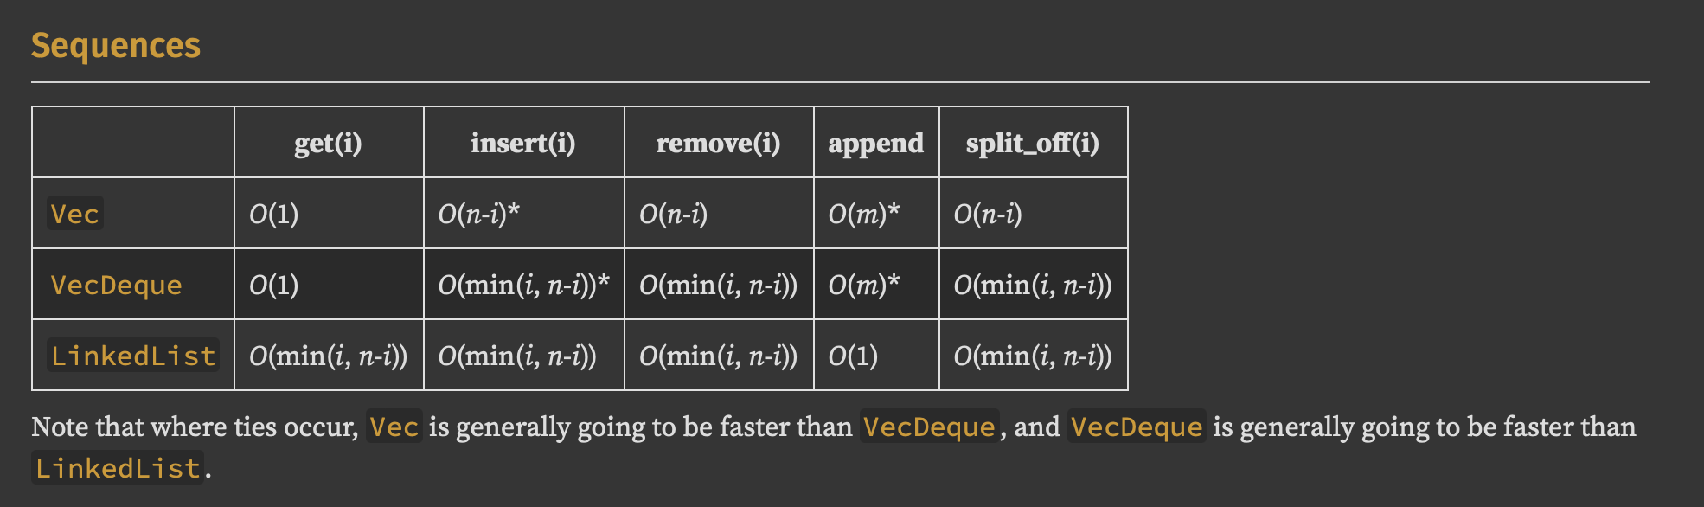
Performance

Slide 42
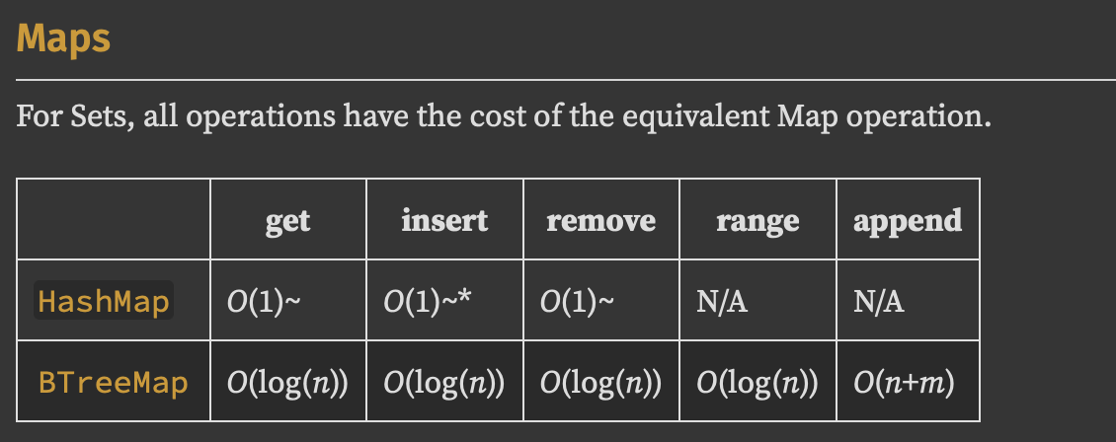
Performance

